Slide 1
种子处理技术
郭宝健
bjguo@yzu.edu.cn

Slide 2
第一节 种子处理的目的和意义
第二节 种子的物理和化学因素处理
第三节 种子包衣
第四节 种子引发
第五节 种子处理其他方法

Slide 3
第一节 种子处理的目的和意义
一 种子处理的目的
1 通过选粒、筛选、风选等措施，去掉混入种子中的混杂物瘪粒种，提高种子净度和纯度；
2 种子处理可以提高种子活力，出苗率和成苗率，增加产量；
3 刺激种子萌发和促进幼苗生长，包衣和丸化种子处理剂中通常含有微量元素，有的还含有生长素，因而能促进种子萌发；
4 防治病虫害的危害，含有杀菌剂和杀虫剂的包衣，对地下和地上病虫害的防治效果明显；
5 防治种子劣变衰老，包衣种子采用偏二氯乙烯（PVDC）聚合膜对种子包膜处理可有效防治种子衰老劣变。

Slide 4
二 种子处理的意义
1 节约用种量和方便播种
经处理后的种子出苗率高且保苗效果好，播种量相对减少，减幅约30%，因此可节约用种量。处理后的种子适播性好，更适宜机械播种。
2 增强商品种子的市场竞争力
种子处理是实现种子标准化和商品化的重要技术环节。

Slide 5
第二节 种子的物理和化学因素处理
种子的物理因素处理，主要指对种子进行温、光、电、磁、热、射线等处理；
种子的化学因素处理，指播种前或种子加工过程中，使用各种化学药剂对种子进行处理，是目前应用最广泛的处理方法。

Slide 6
1 晒种
一 种子的物理因素处理
通过晒种可增加种子的透气、透水能力，从而提高种子生活力和发芽率。另外，还可以消灭种子表面的病菌。对水稻、小麦、棉花等作物的种子，一般2-3个太阳，每天4-5小时。种子厚度一般5-6cm，晒种时每天要翻动几次。对棉花作物，晒种时间不宜过长，以免增加硬度影响种子发芽。晒种时应注意不要暴晒，不要直接放在水泥地上晒种。
2 泥水选种
通过泥水选种，可除去种子中的杂质、瘪粒、病粒、杂草种子等，提高种子质量。泥水的比重已能浮起新鲜的鸡蛋、蛋壳露出水面有2分或5分硬币为宜。将作物的种子放入泥水溶液中，充分搅拌后，捞去漂浮在水面的杂质、瘪粒、病粒、杂草种子，然后立即在清水中冲洗，晾干后播种。泥水选种时应注意不断搅拌以保持泥水的浓度。

Slide 7
3 温汤浸种
温汤浸种是根据种子的耐热能力常比病菌的耐热能力强的特点，用较高温度杀死种子表面和潜伏在种子内部的病菌，并兼有促进种子萌发的作用。进行温汤浸种，应根据各种作物生理特点，严格掌握浸种温度和时间。
目的：打破种子休眠，促进种子发芽；灭菌防病，增强种子抗性。
注意事项：
严格控制浸种水温和时间，恒温浸种要根据水温的变化情况加热水，变温浸种应避免种子下水后温度大幅度下降；（水稻先将稻种在冷水中浸24小时，然后在40～45℃的温水浸5分钟，再移入54℃的温水中，保持水温52℃，浸10分钟，可有效地杀死稻瘟病、恶苗病、干尖线虫病等病害。 ）
浸种处理后的种子要及时冷却；浸种处理后的种子要尽快晾干。

Slide 8
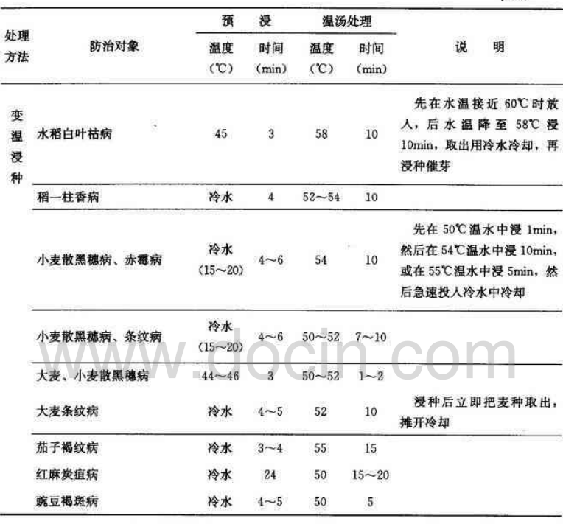

Slide 9
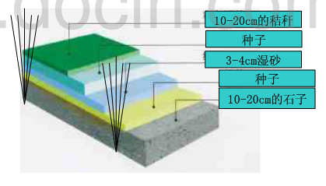
4 层积
低温层积处理：是指在低温环境下（通常3-5℃），将种子和沙分层堆积的一种种子处理方法，可以有效打破种子的胚休眠。
低温层积的基本条件：
较好的通风条件；
根据不同的种子要求确定适应的低温；
适当的湿度，湿度不能过大；
一定的时间，如杏种子需150天，而苹果种子只需60天。
变温层积：是指用高温与低温交替进行催芽的一种种子处理方法。先用高温（15-25℃）后用低温（0-5℃），必要时再用高温进行短时间催芽。
例如红松、山楂等种子，采用低温层积时，需要时间较长，变温层积处理需时短且效果好。

Slide 10
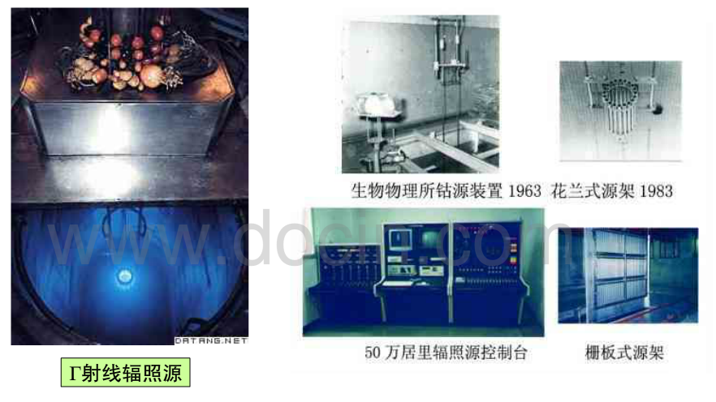
5 射线处理
指用α、β、γ射线、激光灯低剂量（2.58×10⁻²-2.58×⁻¹C/kg）处理。
用1-5Gy计量的X射线辐照甘草种子，发芽率比对照提高60%，1年后被照植株的根产量比对照提高100%；
甜菜种子经激光照射后产量提高了20%，甜瓜则早熟15天，且糖分和维生素C含量显著提高。

Slide 11
6 电场处理
指用低频电流处理和静电对种子进行处理，提高种子活力和种子萌发时的呼吸速率。
低频电流处理：将种子放在绝缘的容器中，以种子或浸种水为通电介质，容器两边各放一金属片作电极，通入低频电流。 一般电流强度为0.1-1.0A，处理时间为15-30min。处理后的种子种皮透水性和酶活性均增强。
静电处理：将种子置于直流静电场中进行处理。正负电场对种子活力影响不同。
处理农作物种子的最佳静电场强度为 100-550kV/m，时间为3s至2h；蔬菜种子静电场强度为50-250kV/m，处理时间为1-1.5min。

Slide 12
7 磁场处理
指用磁场或磁化水对种子处理，提高种子活力和萌发时种子呼吸速率和酶的活性。
用50mT磁场处理水稻种子，发芽势和发芽率分别增加14%和8%。
用90mT经1-2次磁场切割处理的水浸种，水稻种子发芽率可提高34%，小麦发芽率可提高58%-69%。

Slide 13
8 红外线和紫外线处理
红外线的波长为770nm以上，用红外线照射已萌动的种子10-20h，能使种皮、果皮的通透性改善，促使提早出苗，且苗期生长健壮；
紫外线波长约40-390nm，能量较低，穿透能力弱。250-290nm区段相当于核酸的吸收光谱区，刺激作用最强。

Slide 14
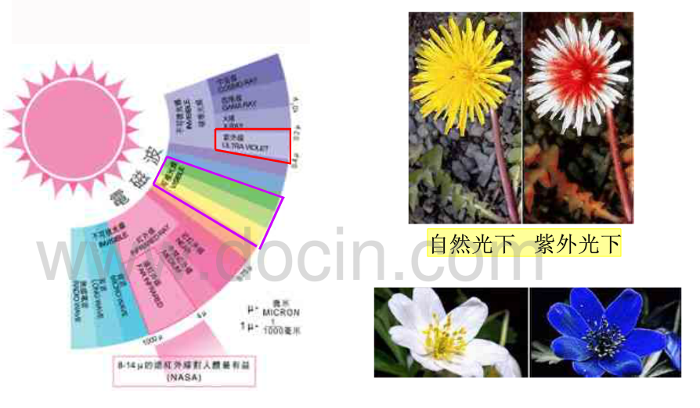

Slide 15
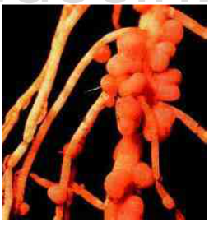
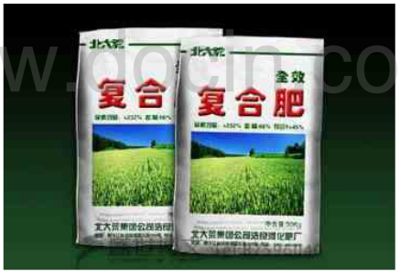
二 种子的化学因素处理
1 肥料浸拌种处理
1）常用的有根瘤菌、固氮菌处理
利用人工对根瘤菌、固氮菌进行培养、制成粉剂拌种。如大豆，用根瘤菌粉剂拌种，能促进根瘤菌较快形成。
2）肥料拌种
常用的肥料主要有硫酸钙、过磷酸钙、骨粉等。硫酸铵拌种可促进幼苗的生长，增强抗寒能力。小麦在迟播地贫瘠的情况下效果尤为显著。

Slide 16
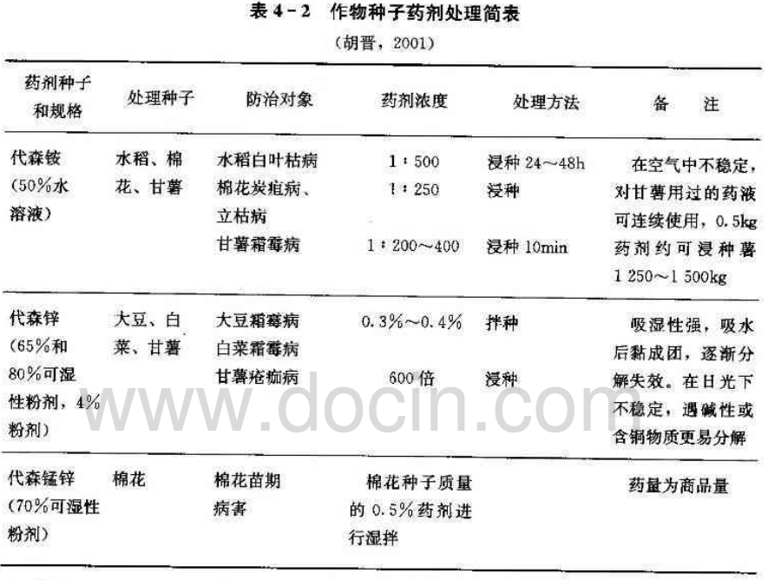
2 药剂处理
不同作物的种子上所带病菌不同，处理是应合理选用药物，用药剂浸种或拌种防治病虫害、并严格掌握药剂浓度和处理时间。
处理方法主要有浸种、拌种、闷种、熏蒸、低剂量半杀虫、热化学法、湿拌法等。

Slide 17
浸种：是把种子浸在一定浓度的溶液中，经一定时间后，是种子吸收和黏附药剂，再取出晾干播种，从而杀死种子表面和内部病菌的种子处理方法。
注意事项：
1）浸药剂具有水溶性。药剂浸种用的是药剂的稀液，所用药剂一定要溶于水，药剂或浮于水面或沉入水底，均达不到灭菌效果。
2）掌握药剂浓度和浸种时间。浓度过高或过低，时间过长或过短，都会容易发生药害或降低浸种效果。
3）均匀吸附。浸种时药液液面要高出种子10-15cm，以免种子吸水膨胀后露出液面，造成吸附不均匀而影响浸种效果。
4）及时清洗晾干。

Slide 18
闷种：是指用有效成分较高的药液浸湿种子或喷洒在种子表面上，并充分拌匀，然后把处理过的种子堆放在一起，加上覆盖物闷熏一段时间，充分发挥药剂的熏蒸作用，以提高杀菌药效的种子处理方法。
注意事项：
1）合理掌握药量；
2）合理掌握闷种时间；
3）闷种后要及时播种（两天以内）
拌种：是指用干燥的药粉与干燥的种子在播前混合搅拌，是每粒种子表面都均匀的黏附一层药粉，形成药衣或药膜，以杀死种子表面和内部病菌的方法
熏蒸：是指在密闭的场所或容器中使用有毒气体进行杀虫和灭菌的种子处理方法。熏蒸常用的药剂有：磷化铝、溴甲烷、环氧乙烷、硫酰氟和二溴氯丙烷等。

Slide 19
3 植物生长调节剂
用植物生长调节剂激发种子内部酶活性和内源激素以促根生芽的种子处理方法。常用的有赤霉素、三十烷醇、920增效剂等。
4 微量元素
农作物正常生长发育需要多种微量元素。目前世界上广泛施用的微量肥料是硼、铜、锌、锰、钼等，主要目的在于提高种子活力。

Slide 20
第三节 种子包衣
种子包衣（Seed coating）指利用黏着剂，将杀菌剂、杀虫剂、染色剂等非种子材料黏着在种子外面，达到使种子成球形或基本保持原有性状，提高其抗逆性、抗病性，加快发芽，促进成苗，增加产量，提高质量的一项种子处理技术。

Slide 21
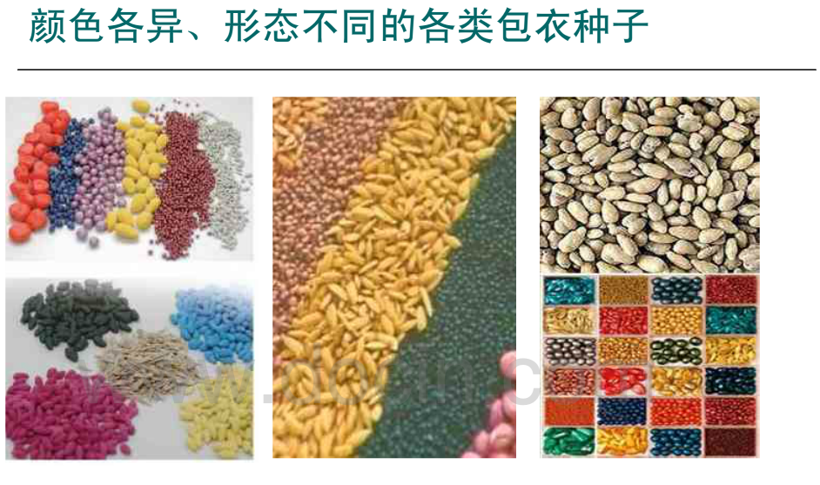

Slide 22
一 种子包衣方法
1 种子包膜
是指利用成膜剂将杀菌剂、杀虫剂、微肥、染料等非种子物质包裹在种子表面，形成一层薄膜，经包膜后，成为基本上保持原来种子形状的种子单位。
种子薄膜一般使用于大粒和中粒种子，如玉米、棉花、大豆和小麦种子
2 种子丸化
是指利用黏着剂将杀菌剂、杀虫剂、染料、填充剂等非种子物质黏着在种子外面。做成大小和性状上没有明显差异的球形单粒种子，主要适合于小粒农作物、蔬菜等种子。
旋转法和漂浮法

Slide 23
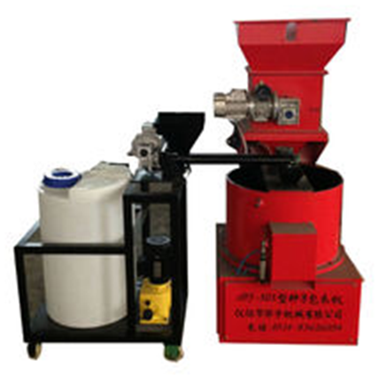
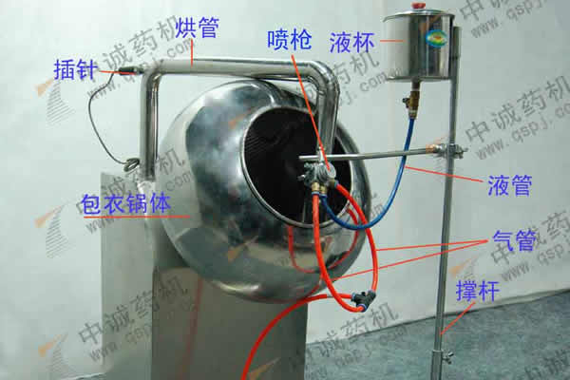
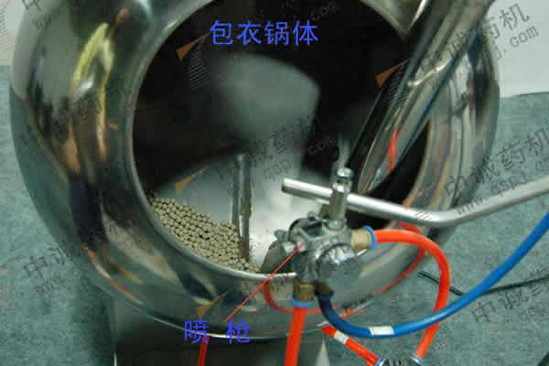

Slide 24
二 种衣剂的类型和化学成分
1 种衣剂的类型
农药型种衣剂：最普遍和最广泛的一种，主要成分为农药；
生物型种衣剂；根据生物菌类之间拮抗的原理，利用有益菌抵抗有害病菌的繁殖；（浙丰牌ZSB ）
复合型种衣剂：复合配方类型有农药、微肥、植物生长调节剂等；
特异型种衣剂：为特殊目的设计的类型，如水稻旱秧设计的高吸水种衣剂。

Slide 25
2 种衣剂的化学成分
有效活性成份：包括农药、微肥、激素、菌肥、植物生长调节剂等。
非活性成份：成膜剂、交联剂、乳化湿润悬浮剂、抗冻剂、渗透剂、稳定剂、消泡剂、着色剂以及丸化种子用的黏着剂、填充剂和染料等
成膜剂是关键助剂，如乙基纤维素、聚吡咯烷酮等。

Slide 26
三 种衣剂的理化特性
1 成膜性好； 6 高纯度
2 种衣牢度高 7 酸度适宜
3 黏度适当 8 贮存稳定性好
4 细度合理 9安全性好生物活性较高
5 良好的缓解性

Slide 27
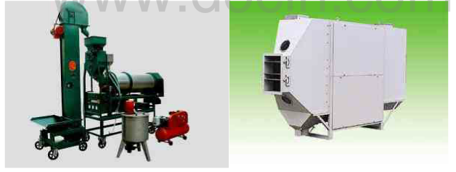
四 种子包衣技术
（一）包衣的准备
种子的准备：必须是经过精选加工后的种子，达到国家二级标准。
机具的准备：选择合适的包衣机。
药剂的准备：正确、足量的药剂准备。

Slide 28
（二）种子包衣
1 机械种子包衣
种子包衣机分为种子包膜包衣机、种子丸化包衣机和多用途种子包衣机等
2 人工种子包衣
注意事项：
1、 存放、使用包衣种子的场所要远离粮食和食品。严禁儿童进入玩耍，更要防止畜、禽误食包衣种子。
2、 严禁徒手接触种衣剂或包衣种子。在搬运包衣种子和播种时，严禁吸烟、吃东西或喝水。
3、 装过包衣种子的口袋用后要及时烧掉，严防误装粮食和其他食物、饲料。
4、 盛过包衣种子的盆、篮等，必须用清水洗净后再做它用，严禁再盛食物。洗盆和篮的水严禁倒在河流、水塘、井池边，可以将水倒在树根、田间，以防人、畜、禽、鱼中毒。
5、 如发现接触种衣剂的人员出现面色苍白、呕吐、流涎、烦躁不安、口唇发紫、瞳孔缩小、抽搐、肌肉振颤等症状，即可视为种衣中毒，应立即脱离毒源，护送病人离开现场，用肥皂或清水清洗被种衣剂污染的部位，并请医生紧急救治。

Slide 29
第四节 种子引发
种子引发也称渗透调节，它是一项控制种子缓慢吸水和逐步回干的一种种子处理技术。
种子经过引发处理，活力增强、抗逆性增强、耐低温、出苗快而整齐。成苗率高，从而间接节约种子，降低成本，提高效益。

Slide 30
一 种子引发的研究现状及意义
国外研究现状：
种子引发最早由英国的Heydecker教授提出，于1975年，首次成功应用聚乙二醇处理洋葱和胡萝卜种子；
目前国外的种子引发都是生物引发，即将引发与生物拮抗菌处理有机结合。
我国种子引发研究现状：
20世纪80年代开始，我国充实这方面的研究，但在生产上没有大面积的推广应用

Slide 31
二 种子引发的原理
种子引发是将种子用高渗溶液浸泡处理，通过控制种子吸水进程，使种子缓慢吸水而停留在吸水和吸氧的发芽第二阶段。此阶段由于完成了一些有利于其后萌发及生长物质代谢过程而使其萌发能力及抗逆能力有了明显提高。

Slide 32
三 引发的方法
1 液体引发：
以溶质作为引发剂，种子置于溶液湿润的滤纸上或浸于溶液中，通过控制溶液的水势，调节种子吸水量。最常用的聚乙二醇（PEG）。
2 固体基质引发：
是通过种子与固体颗粒、水以一定比例在闭合条件下混合，控制种子吸胀达到一定的含水量，但防止种子胚根的伸出。常用的固体基质有片状蛭石、页岩、黏土、合成硅酸钙等。

Slide 33
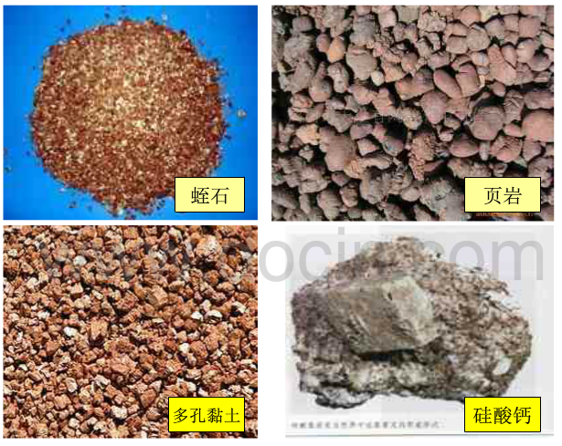

Slide 34
3 滚筒引发：
通常用PEG或其他药剂作为引发溶液，种子通过半透性膜从渗透溶液吸收水分，保持种子内的水势在一定的水平，足以在种子吸胀的第二阶段，防止胚根伸出种皮。
4 生物引发：
将种子生物处理与播前控制吸水方法相结合的种子处理新技术，引发期间利用有益真菌或细菌作为种子保护剂，让其大量繁殖，布满种子表面，使幼苗免遭有害菌的侵袭。

Slide 35
四 种子引发的机制
1 生理生化机制
弱化了种子内部的胚根周围的限制组织；
增加细胞的弹性，促进胚的生长；
促进细胞膜的修复，膜的完整性提高，降低了种子内溶物的外渗；
引起与种子发芽、活力和抗劣变相关酶的活性；
引起种子内源激素水平的变化；
促进RNA和蛋白质的合成及ATP的利用；
活化水解酶而引起种子内蛋白、脂肪和淀粉的贮藏物的转移；
减少染色体畸变频率，修复因老化引起的染色体损伤。

Slide 36
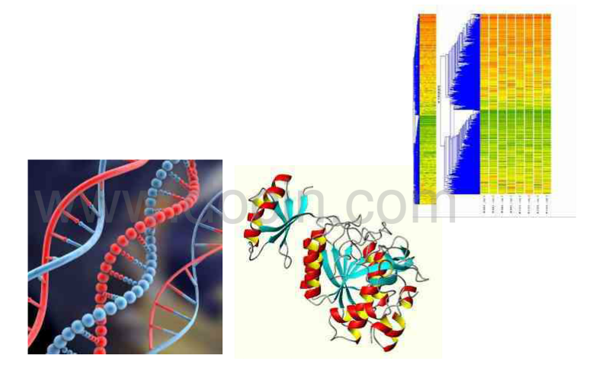
2 种子引发的分子机制
促进了细胞核DNA的合成；
造成细胞周期蛋白的变化；
引发可诱导抗逆相关基因的表达

Slide 37
第五节 种子处理的其他方法
一 种子生物处理
用微生物及其代谢产物来处理种子，抑制或杀死病原物。
二 种子的硬实处理
硬实不透水透气，导致种子不能萌发，可以采用机械摩擦、温度处理、化学药剂处理、辐射处理等。

Slide 38
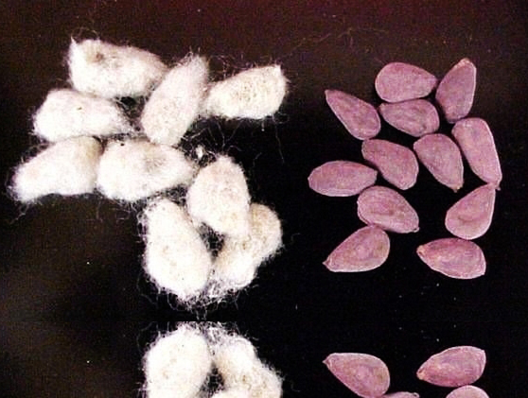
三 棉花种子的脱绒处理
浓硫酸：硫酸脱绒(92.5%的工业用硫酸)，可脱去短绒和长绒，防治棉花角斑病，也可腐蚀种皮，改善种皮透水性。根据硬实率高低确定处理时间，处理后用清水洗至无酸性。
硬实率15％～20％时，浓硫酸处理8min，
硬实率30％～50％时，处理10～12min，
硬实率50％以上时，处理12～15min。

